Slide 1


Slide 2

Escolha a
Paz

Slide 3

João 14:27
“Deixo-lhes a paz; a Minha paz lhes dou. Não a dou como o mundo a dá. Não se perturbem os seus corações, nem tenham medo.”

Slide 4

Introdução

Slide 5

Se há algo que o coração humano procura desesperadamente, é paz. Paz no lar. Paz no coração. Paz no mundo. Mas a paz, tão desejada, parece cada vez mais distante.

Slide 6

Mas Jesus fez uma promessa poderosa:
“A minha paz lhes dou.”
Essa paz não depende das circunstâncias, nem dos sentimentos. É uma paz que habita, mesmo quando tudo à volta parece desabar.

Slide 7
Desenvolvimento

Slide 8

1. A paz que Jesus oferece é diferente da que o mundo conhece (João 14:27)

Slide 9
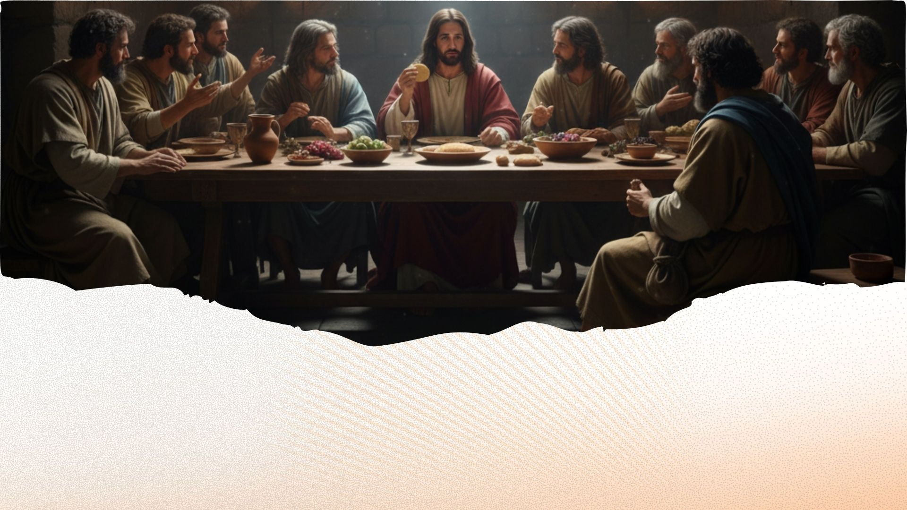
Na noite em que seria traído, Jesus reuniu os discípulos para um último momento de comunhão. Ele sabia o que viria: prisão, julgamento e cruz. Mas, mesmo assim, não estava preocupado consigo. Estava preocupado com eles.

Slide 10

E, então, diz: “Deixo-lhes a paz. A minha paz lhes dou.” Ele não disse: “Eu vou lhes dar conforto.” Nem: “Vou resolver todos os seus problemas.” Ele prometeu algo mais profundo:
a paz que Ele mesmo possuía.

Slide 11

Essa paz é diferente porque:
Não é ausência de conflito, mas presença de confiança;
Não depende de calmaria externa, mas de segurança interna;
Não é fruto de distração, mas de intimidade com o Pai.
A paz de Jesus nasce do relacionamento: de saber quem Ele é e de quem nós somos Nele.

Slide 12
2. Jesus acalma tempestades — dentro e fora de nós (Marcos 4:35-41)

Slide 13

Os discípulos estavam com Jesus no barco. Obedeceram à ordem: “Vamos atravessar para o outro lado.” Mas no meio do caminho, veio a tempestade.

Slide 14
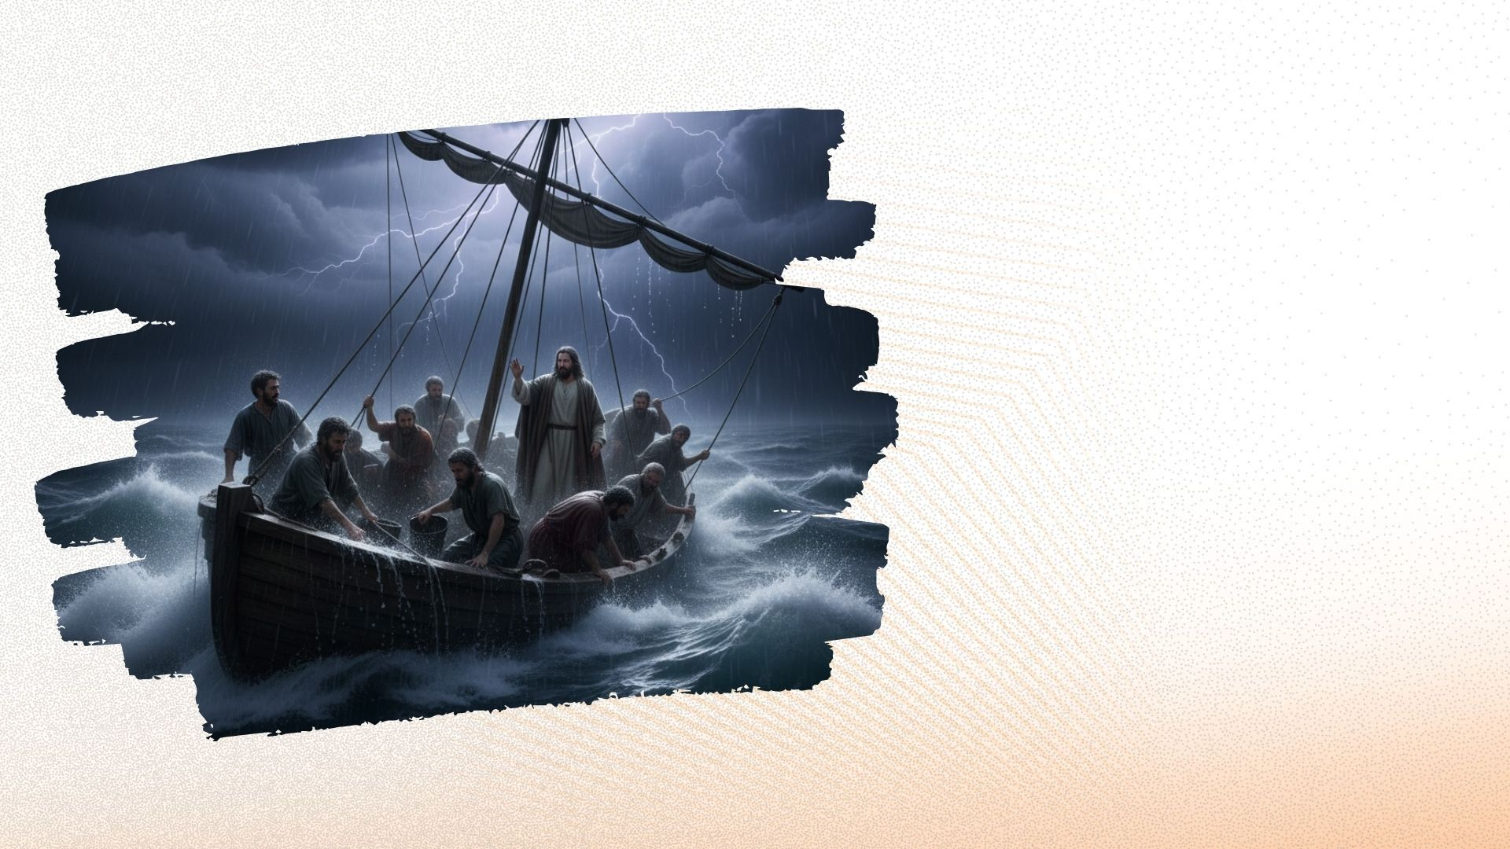
Os discípulos se desesperam. Acordam Jesus e gritam:
“Mestre, não Te importa que pereçamos?”
E então Jesus se levanta. Fala ao vento. Ordena ao mar: “Aquieta-te. Cala-te.” E tudo se faz calma. O silêncio após o caos. O céu limpo após a fúria.

Slide 15
Jesus não repreendeu os discípulos por tê-lo acordado, mas por não crerem. Porque, mesmo em meio à tempestade, a presença de Jesus no barco era garantia de segurança.

Slide 16

A paz que Ele oferece não é a ausência de problemas.
É a certeza de que, mesmo no meio deles, Ele continua no controle.

Slide 17
3. Famílias que escolhem viver em paz criam um ambiente de cura

Slide 18

Muitos lares vivem uma guerra silenciosa: gritos, mágoas, acusações, cobranças.
Pais e filhos distantes. Casais que dormem juntos, mas já não dividem mais o coração.

Slide 19

Mas, quando a paz de Cristo entra num lar, algo muda.
O tom da conversa suaviza.
A escuta melhora, se aprofunda.
O perdão se torna mais frequente.
O ambiente se transforma.

Slide 20
Famílias que cultivam a paz refletem o caráter de Deus. Tornam-se refúgios em meio a um mundo barulhento. Espaços de renovação. Pedaços do Céu plantados na Terra.

Slide 21
Conclusão

Slide 22
Jesus nunca prometeu ausência de tempestades, mas prometeu presença constante. A paz que Ele dá não vem do mundo, vem do Céu.

Slide 23
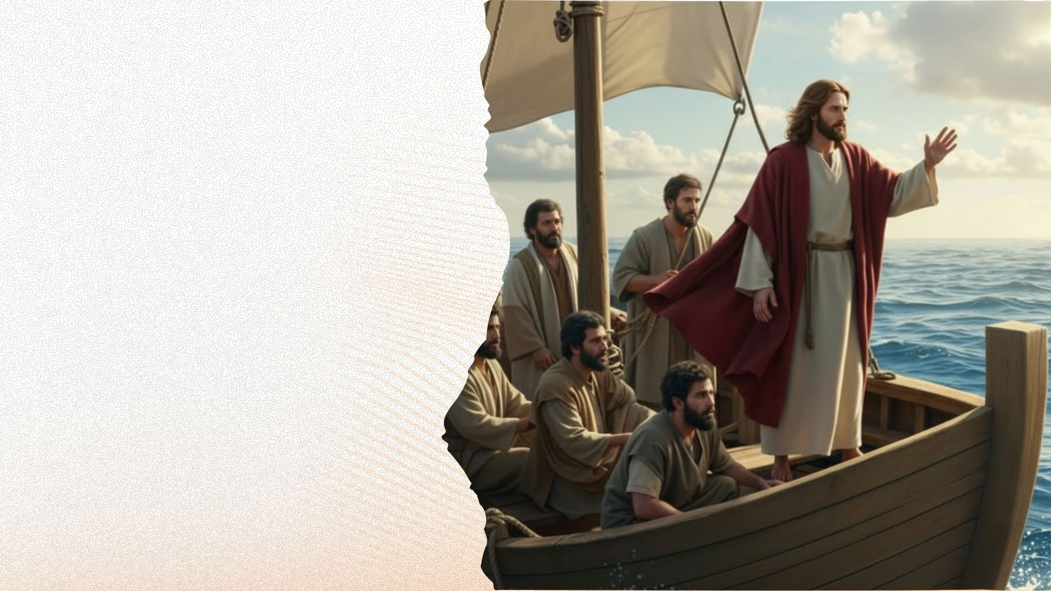
Se você está vivendo dias turbulentos, lembre-se: Jesus continua no barco. Pode parecer que Ele dorme, mas, Ele vê. Ele cuida. Ele intervém no tempo certo.

Slide 24
Apelo
Hoje, Jesus está dizendo a você: “Aquieta-te.”

Slide 25
Deixe que a paz Dele, que excede todo entendimento, guarde seu coração e sua mente.
Escolha paz.

